Slide 1
Guide du juge 6ème Débutant
2021-2022

Slide 2
Objectifs de formation
Les objectifs de la formation sont :
Comprendre :
Comment noter un exercice 6ème degré
Connaître :
La constitution de la note D
La constitution de la note E
Le principe de la grille des difficultés 6ème degré
Les principales spécificités aux agrès

Slide 3
sommaire
Généralités
La note D
La note E
Saut
Barres
Poutre
Sol

Slide 4
Généralités
Un exercice 6ème degré est un mouvement composé librement par la gymnaste en respectant des règles FSCF
Il doit être composé de 7 éléments minimum dont des éléments de difficultés 6ème

Slide 5
Qu’appelle-t-on élément ?
Eléments
(Mouvements Gymniques ou acrobatiques)
Difficultés 6ème
Autres difficultés
Eléments contenus dans les grilles 6ème et classés par familles en barres, poutre et sol
(Programme Fédéral de la saison en cours)
Eléments contenus au minimum dans le 5ème degré du PF et / ou code catégorie 2 & 3 ou code FIG
(Programmes de la saison en cours)

Slide 6
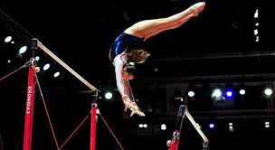
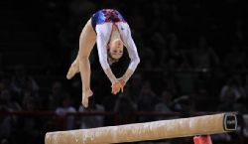
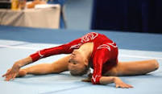
Composition du mouvement
L’exercice doit comporter :
3 Difficultés 6ème prises dans 3 familles différentes de la grille.
4 autres difficultés
sauf les éléments de liaison et certains éléments listés à chaque agrès

Slide 7
Composition de mouvement
Le mouvement doit respecter un certain nombre de critères, ce sont les Exigences de Composition (EC) au nombre de 5
Chaque EC a une valeur de 0,50 point soit un total de 2,50 pts
Quand dans une EC 2 critères sont demandés, la gymnaste doit réaliser les 2 critères pour obtenir 0,50 point

Slide 8
Les bonifications
La bonification sert à valoriser certaines difficultés 6ème
Quelques liaisons de difficultés sont bonifiées, voir la liste à chaque agrès.
Une difficulté 6ème ou une liaison de difficultés peuvent obtenir une valeur de bonification de 0,30 pt ou de 0,50 point
La bonification est accordée pour des difficultés 6ème différentes même si elles font partie de la même famille
L’ensemble des bonifications ne peut excéder 1,50 pt.

Slide 9
Les bonifications
La bonification n’est pas accordée en cas de :
Chute
Répétition (sauf pour les liaisons bonifiées)
Position tenue non respectée
Fautes égales ou supérieures à 0,60 pt
La bonification est accordée pour une liaison, même si chaque élément est pénalisé de 0,60 pt

Slide 10
Note D
Pour obtenir la note D Maximum, l’exercice doit comporter :
3 difficultés 6ème à 3,00 Pts = 9,00 Pts
5 exigences de composition à 0,50 Pt = 2,50 Pts
Les bonifications = 1,50 Pt
Note D = 13,00 Pts

Slide 11
Note E
Note E (Exécution)
Exécution de 7 éléments reconnus | Pas de déduction
Exécution de 6 éléments reconnus | - 2 Points
Exécution de 5 éléments reconnus | - 3 Points
Exécution de 4 éléments reconnus | - 4 Points
Exécution de 3 éléments ou moins reconnus | - 5 Points

Slide 12
Les familles de difficultés
Barres
Poutre
Sol
6,1 | Entrées & bascules
6,2 | Lâchers
6,3 | Elans en AR
6,4 | Rétablissement
6,5 | Tours
6,6 | Elans circulaires
6,7 | Sorties
Eléments gymniques
ATR (jambes libres)-Maintiens
Eléments acro. Lat.
Eléments acro. AV
Eléments acro. AR
Sorties
Eléments gymniques
ATR
Eléments acro. Lat.
Eléments acro. AV
Eléments acro. AR

Slide 13
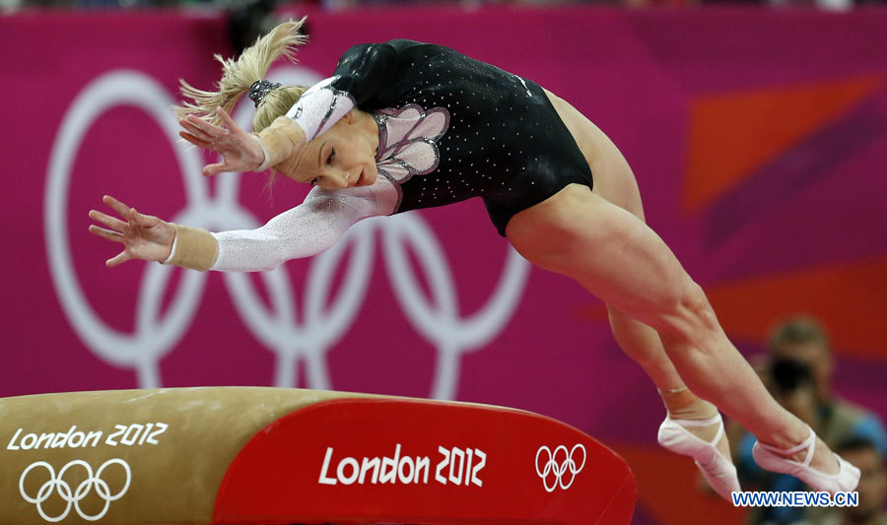
TABLE DE SAUT

Slide 14
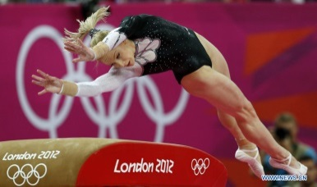
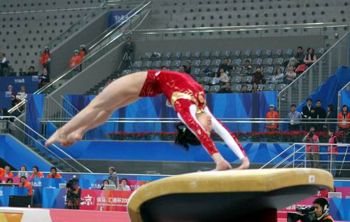
Notes D & e
Saut :
La gymnaste a le choix entre 12 sauts
Note D : valeur du saut de 11,70 points à 13 points
Note E : exécution sur 10 points

Slide 15
Précisions
Les gymnastes sont responsables de l’annonce des sauts qu'’elles exécutent.
Les sauts exécutés peuvent être différents
Saut exécuté différent du saut annoncé appartenant à la grille SP
Saut exécuté avant le signal des juges, saut à refaire SP

Slide 16
barres

Slide 17
répétition
!
Particularité aux Barres Asymétriques :
Une Difficulté 6ème ou une « autre difficulté » peut être exécutée 2 fois, la 3ème fois l’élément ne sera pas reconnu. Une pénalité de 0,50 Pt plus d’éventuelles fautes d’exécution seront déduites de la note E.
Une difficulté 6ème répétée sera reconnue et comptabilisée comme une « Autre difficulté » à sa deuxième exécution
La gymnaste peut exécuter autant de bascules qu’elle le désire, mais 2 seulement seront retenues comme « Autre difficulté » (en plus d’une bascule difficulté 6ème)
La gymnaste peut exécuter autant de prises d’élans à l’ATR qu’elle le désire, mais 2 seulement seront retenues comme élément (1 difficulté 6ème et 1 « Autre difficulté »)

Slide 18
Exigences de composition
L’exercice doit comporter :
1 changement de barres (BS à BI ou BI à BS) exécuté avec une difficulté 6ème avec envol
1 élément avec rotation longitudinale 180° mini (E/S comprise)
1 bascule en cours de mouvement
1 tour autour d’une barre (tour AR, Pieds mains Tour, soleil….)
1 passage du corps en arrière à l’horizontale minimum

Slide 19
Exercices

Slide 20
Exercices
La gymnaste exécute le mouvement suivant :
Donnez la symbolique et la catégorie des éléments retenus
Pénalisez-vous cette composition de mouvement ?
Quelle est la note valeur de la note E ?
Quelles sont les bonifications?
Bascule BI | Pose de pieds | Bascule BS | Tout facial AR | Retrait | Bascule BI | Tout facial AR | Grand réta | Tout facial AR | Sortie échappe tendue
Oui, Pénalité de 0,50 Pt sur la note E pour répétition du tour AR (3fois)
10 Pts car 7 éléments retenus
0,30 Pt pour le retrait

Slide 21
Exercices
La gymnaste exécute le mouvement suivant :
Donnez la symbolique et la catégorie des éléments retenus
Pénalisez-vous cette composition de mouvement ?
Quelle est la valeur de la note E ?
Quelles sont les bonifications?
½ Tour Bascule BI | Tour AR libre ATR | Bascule BI | Pose de pieds | Bascule BS | Retrait | Bascule BI | Pose de pieds | Bascule BS | Sortie échappe tendue
Non
10 - 2 Pts de déduction car 6 éléments reconnus
0,80 Pt pour le tour d’appui libre ATR (0,50)et le retrait (0,30)

Slide 22
Poutre

Slide 23
Exigences de composition
L’exercice doit comporter :
1 élément acrobatique avec/sans envol(sortie exclue) ou 1 ATR de la grille des difficultés 6ème
1 série gymnique de 2 sauts différents (« Autre difficulté » ou difficulté 6ème)
1 pirouette 360° ou plus sur une jambe
1 saut écart antéropostérieur ≥ 135°
1 passage proche de la poutre et 3 longueurs minimum
Le passage proche de la poutre ne doit pas être obligatoirement un élément codifié. Le seul fait de toucher la poutre avec une partie du corps autre que les pieds suffit pour remplir l’EC5
Une longueur doit comporter au moins une « Autre difficulté » ou une difficulté 6ème

Slide 24
Exercices

Slide 25
Exercices
Quelles sont les bonifications ?
Rondade | Rondade - Sortie Salto AR tendu
Rondade 0,30Pt + Liaison 0,50Pt + Sortie 0,30Pt
Bonification totale 1,10 Pt

Slide 26
Exercices
La gymnaste exécute le mouvement suivant :
Donnez la symbolique et la catégorie des éléments retenus
Quelle est la note de départ de la note E ?
Quelles sont les bonifications?
Entrée Arabesque | Saut chgt de jambe 150° | Saut enjambé | ½ tour | Rondade | Pirouette | Saut cosaque | ATR ½ Tour | Sortie salto AV carpé
10 Pts car 7 éléments retenus
0,50 + 0,30 + 0,50 = 1,30 Pt

Slide 27
SOL

Slide 28
EXIgences de composition
L’exercice doit comporter :
1 série acrobatique de minimum 2 éléments avec envol dont un salto Ex : Rondade + salto AR Gr
2 salti différents dans le mouvement
1 passage gymnique d’au moins 2 sauts différents appel 1 pied et 1 pirouette de 360° minimum
3 éléments acrobatiques avec envol AV, AR et latéral
1 saut à l’écart antéropostérieur ≥ à 150°

Slide 29
précisions
Le renversement latéral libre et le renversement AV libre sont considérés comme des salti
Les 2 salti différents peuvent faire partie de la même série acrobatique
Aucun Salto dans le mouvement: -2 Pts sur la note E (salto de la grille ou autre difficulté)
Le Twist tendu ou le Salto AR tendu ½ tour seront reconnus au bénéfice de la gymnaste

Slide 30
Exercices

Slide 31
Exercices
Quelles sont les bonifications ?
Salto AV tendu en cours de mouvement | Flip AV + Salto AV tendu
Salto Av 0,50Pt + Liaison 0,50Pt
Bonification totale 1,00 Pt

Slide 32
Exercices
La gymnaste exécute le mouvement suivant :
Donnez la symbolique et la catégorie des éléments retenus
Quelle est la note de départ de la note E ?
Quelles sont les bonifications?
Popa | Rondade | Salto AR Tendu vrille | Saut chgt Jambe | Saut chgt ¼ tour | Pirouette | PS | ATR 2/1 tour | Saut cosaque | Saut de mains | Salto Av tendu
10 Pts car 7 éléments retenus
0,50 + 0,50 + 0,30 + 0,50 liaison + 0,50 = 2,30 Pts 1,50 Pt Maximum

